Slide 1
10. klase 4. modulis: Uzplaukums digitālā vidē Tēma: «Es» digitālajā vidē 2. nodarbība: Manas attiecības digitālajā vidē
Tikumiskās audzināšanas programma «e-TAP+»

Slide 2
Stundas sasniedzamais rezultāts, jautājumi:
Kādi ir tiešsaistes komunikācijas plusi un mīnusi?
Kā veidot labas attiecības un risināt konfliktus tiešsaistē?
Ziņa skolēnam:
Digitālā vide ir vieta, kur var veidot un uzturēt labas attiecības (ar klasesbiedriem, ar ģimeni, ar svešiem cilvēkiem), komunikācija tiešsaistē ietekmē reālās dzīves attiecības.

Slide 3
1. aktivitāte. Tiešsaistes komunikācijas mīnusi un plusi.
Mīnusi
Plusi
Viltus profili,
Nepatiesas informācijas izplatīšanas iespējas,
Krāpšana, zagšana, šantāža,
Personīgo datu un bilžu izplatīšana bez atļaujas.
Tālmācības iespējas,
Attālināta komunikācija, t.sk. ar citu valstu cilvēkiem,
Iespēja iegūt jaunus draugus,
Ātrākas saziņas iespējas,
Darbs attālināti.

Slide 4
Ierosme. Pārpratumi notiek.
Video pieejams: https://www.youtube.com/watch?v=h1nEAqTch-8
Vai tevis teiktais vienmēr tiek interpretēts, kā tu to biji paredzējis?
Kādus komunikācijas aspektus nevar precīzi atspoguļot īsziņas?

Slide 5
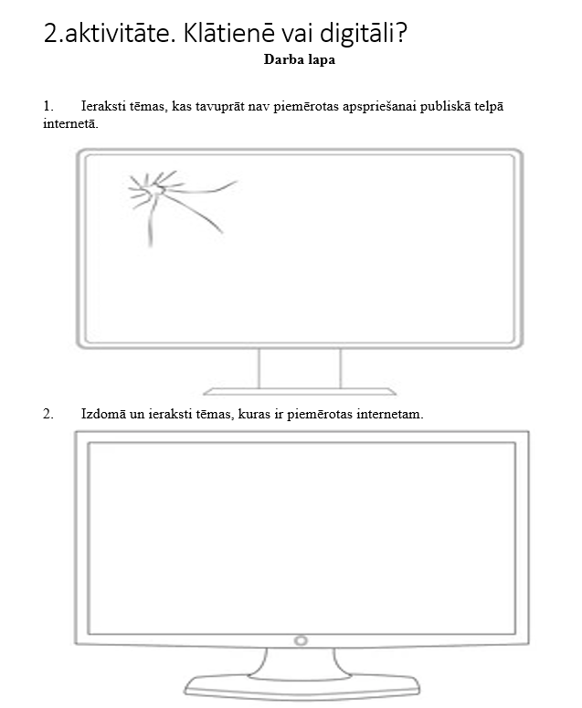
2. aktivitāte. Klātienē vai digitāli?
Izdomā un uzraksti tēmas, kas tavuprāt nav piemērotas apspriešanai publiskā telpā.
Izdomā un uzraksti tēmas, kuras ir piemērotas internetam.

Slide 6
3. aktivitāte. Negaidītas situācijas…
A. “Annai gadījies ieraudzīt savu „dvīņu māsu” sociālajos tīklos. Viņas vārds gan nav izmantots, bet vairākas viņas bildes gan, radot izdomātu bet pavisam ticamu personu zem cita vārda. Tikai Annas tuvākajiem cilvēkiem būs skaidrs – šī izdomātā persona nemaz neeksistē!”
C. “Mans sešpadsmit gadus vecais dēls 8 stundu laikā tika iebiedēts vietnē Facebook. Notikums bija tik traumējošs, ka manam dēlam bija akūts psihisks kaitējums un viņš gandrīz mēnesi tika hospitalizēts pusaudžu psihiatriskajā nodaļā. Viņš ir mainījies uz visiem laikiem un garīgi nekad vairs nebūs tāds pats. Un šie bērni uzskata, ka incidents ir smieklīgs! Iebiedēšana internetā var ilgstoši kaitēt un ietekmēt cilvēkus, un bērniem tas ir jāzina!”
B. “Mana labākā draudzene saņem nevēlamas īsziņas. Anonīma persona viņai sūta mazas ziņas, kas nav īsti draudīgas bet apgrūtinošas. Persona nosūta apmēram līdz 50 līdz 60 reizes dienā vienu un to pašu SMS. Viņai jau vienreiz nācies mainīt savu tālruņa numuru, bet anonīmais cilvēks to atradis…”

Slide 7
… un ieteikumu nobalsošana!
Saņemiet sešas A5 lapas un balsošanas biļeteni (2 līmlapiņas katram skolēnam)!
Iepazīstieties ar visām trim piedāvātajām situācijām un apspriediet!
Kā varētu izvairīties no šo situāciju rašanās?
Kāda rīcība palīdzētu samazināt vai novērst situāciju nepatīkamas sekas?
Kas jāņem vērā, lai veidotu labas attiecības tiešsaistē ar klases biedriem un ģimenē?
Balstoties uz diskusijas, uzrakstiet katrā A5 lapā vienu ieteikumu, kas būtu jāņem vērā, komunicējoties ar klases biedriem un ģimenē tiešsaistē? (kopā 6 ieteikumi). Atstājiet ieteikumus uz savas komandas galda kopā ar vienu ‘balsošanas uzraugu’!
Dodieties balsošanas pastaigā klasē! Izlasiet pārējo grupu ieteikumus un pielieciet savas ‘balsis’ (līmlapiņas) pie labākajiem ieteikumiem!
Beigās saskaitiet balsis un visbalsotākos ieteikumus skaļi lasiet visai klasei!

Slide 8
Refleksija. Kā uzlabot digitālās attiecības?
Kas man jāpārtrauc darīt (stop)?
Ko es varētu sākt darīt (play)?
Ko es varētu labāk darīt (forward)?

Slide 9
Tikumiskās audzināšanas programma «e-TAP+»
Resursi pieejami: www.arete.lu.lv
Programmas administrators: Dr. Manuels Fernandezs. manuels.fernandezs@lu.lv, +371 26253625.
Imantas 7. līnija 1, 223. telpa, Rīga, LV-1083, Latvija
Latvijas Universitātes Pedagoģijas, psiholoģijas un mākslas fakultātes Pedagoģijas zinātniskā institūta vadošais pētnieks
“Digitālas mācību programmas efektivitātes izpēte jauniešu tikumiskajai audzināšanai Latvijas izglītības iestādēs (no 1. līdz 12. klasei)” (03.01.2022-30.12.2024). Latvijas Zinātnes Padomes projekta Nr. lzp-2021/1-0385; LU reģistrācijas Nr: LZP2021/119

